Slide 1







习题课
第四章
定积分的应用
1. 定积分的应用
几何方面 :
面积、
体积、
弧长、
表面积 .
物理方面 :
质量、
作功、
侧压力、
引力、
转动惯量 .
2. 基本方法 :
微元分析法
微元形状 :
条、
段、
带、
片、
扇、
环、
壳 等.
Peking University Press
机动 目录 上页 下页 返回 结束

Slide 2
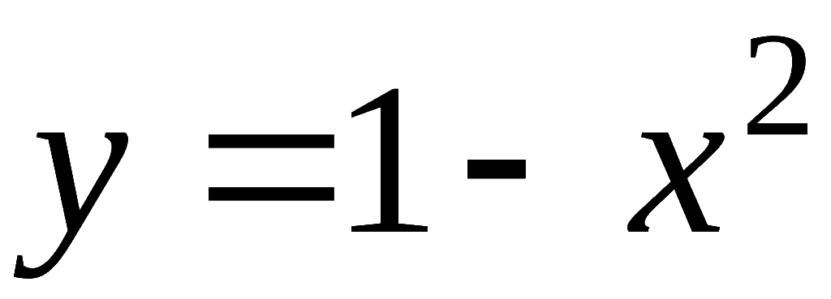


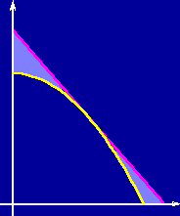




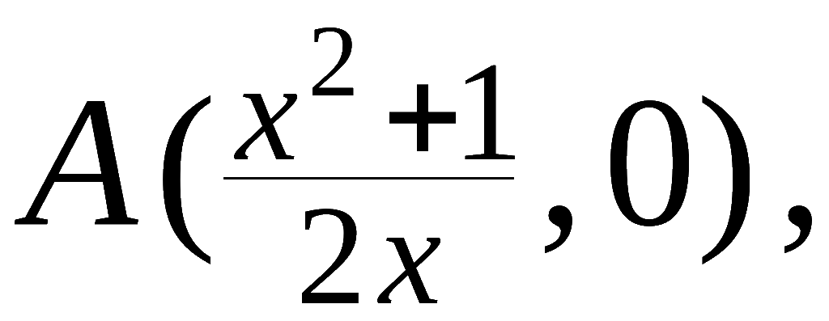



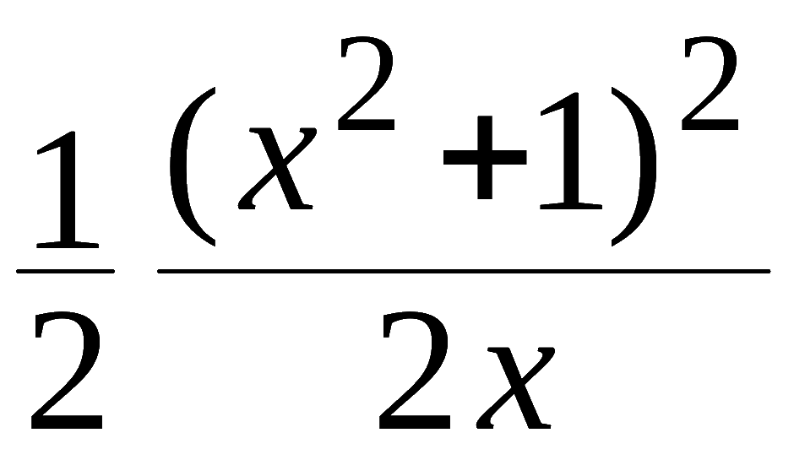
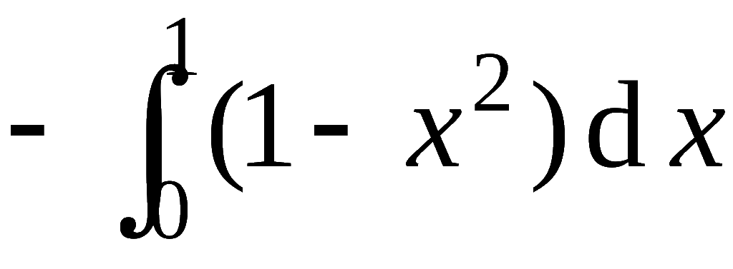
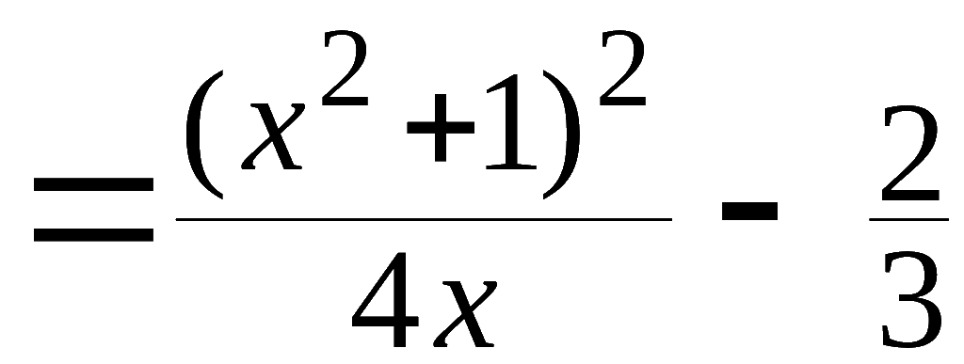

例1. 求抛物线
在(0,1) 内的一条切线, 使它与
两坐标轴和抛物线所围图形的面积最小.
解: 设抛物线上切点为
则该点处的切线方程为
它与 x , y 轴的交点分别为
所指面积
Peking University Press
机动 目录 上页 下页 返回 结束

Slide 3
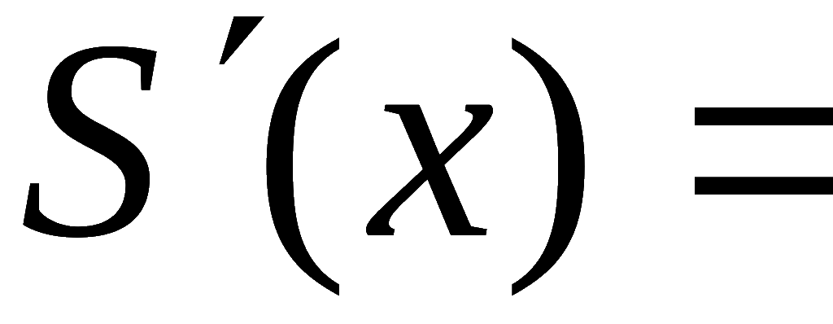


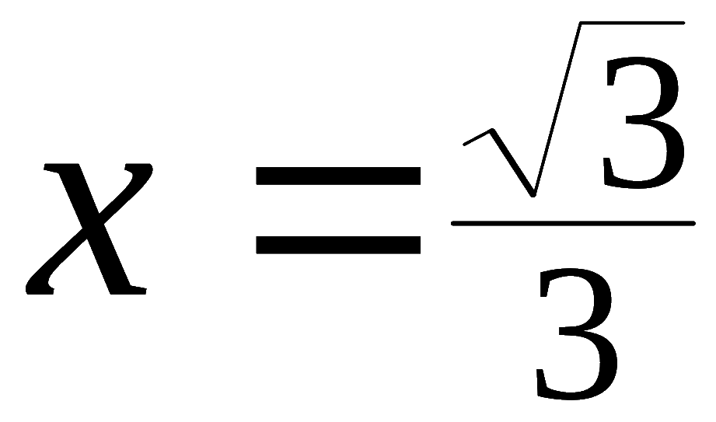
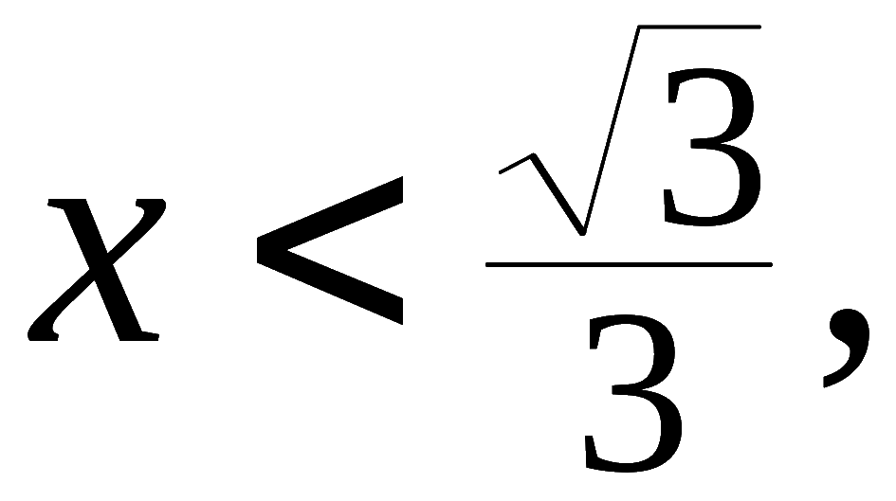

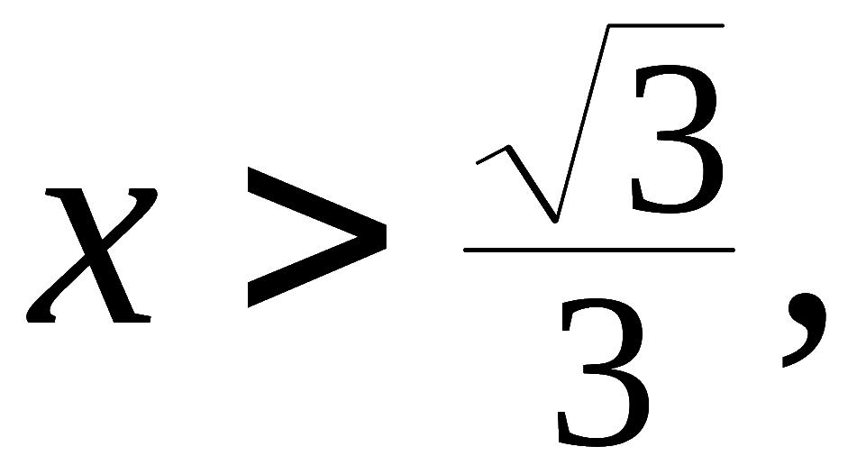

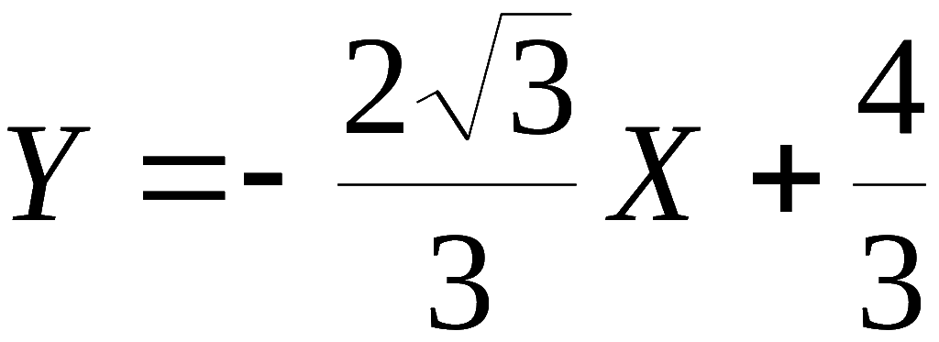
得[ 0 , 1] 上的唯一驻点
且为最小点 .
故所求切线为
Peking University Press
机动 目录 上页 下页 返回 结束

Slide 4


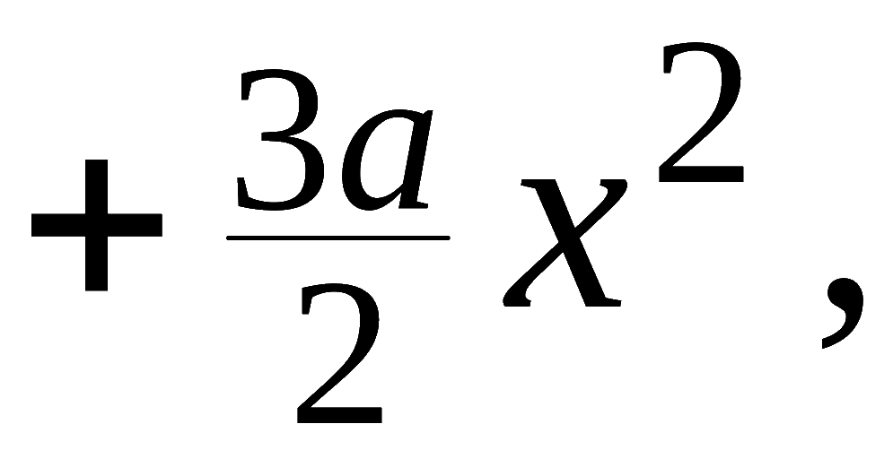


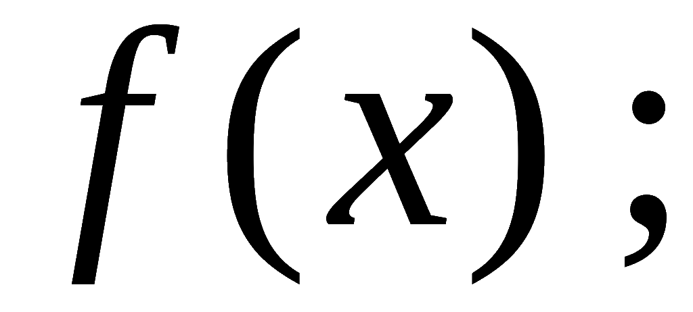


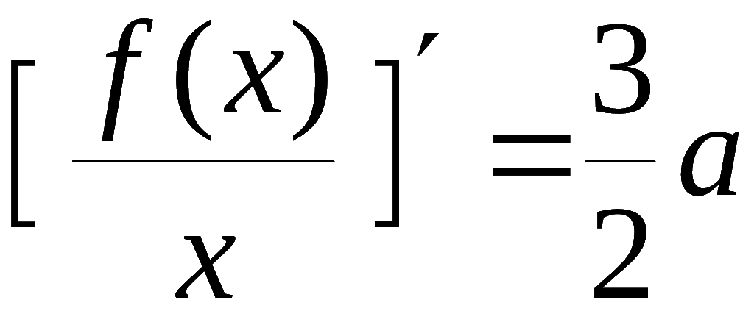

例2. 设非负函数
曲线
与直线
及坐标轴所围图形
面积为 2 ,
(1) 求函数
(2) a 为何值时, 所围图形绕 x 轴一周所得旋转体
体积最小 ?
解: (1)
由方程得
即
故得
Peking University Press
机动 目录 上页 下页 返回 结束

Slide 5
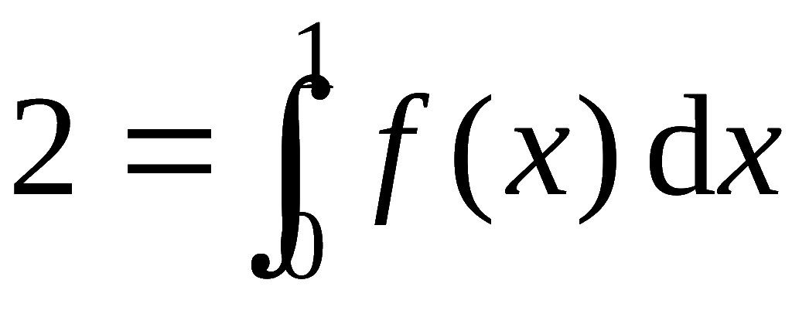

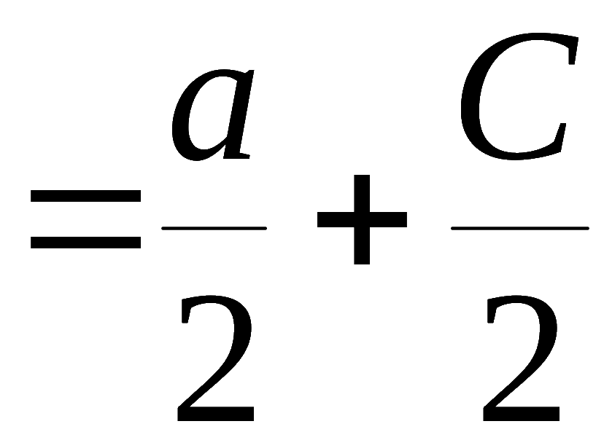


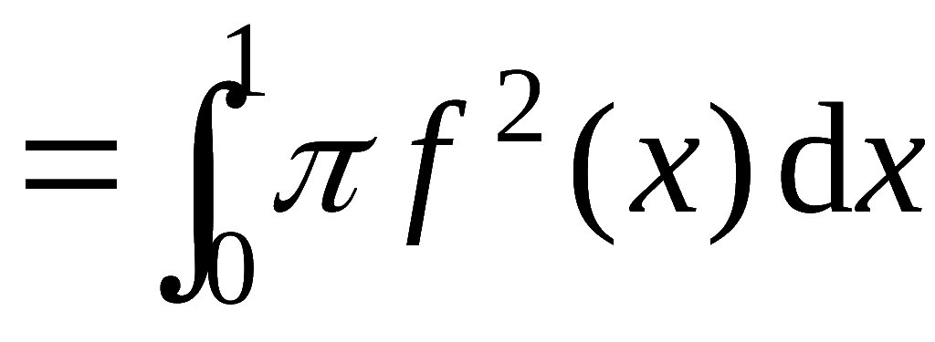








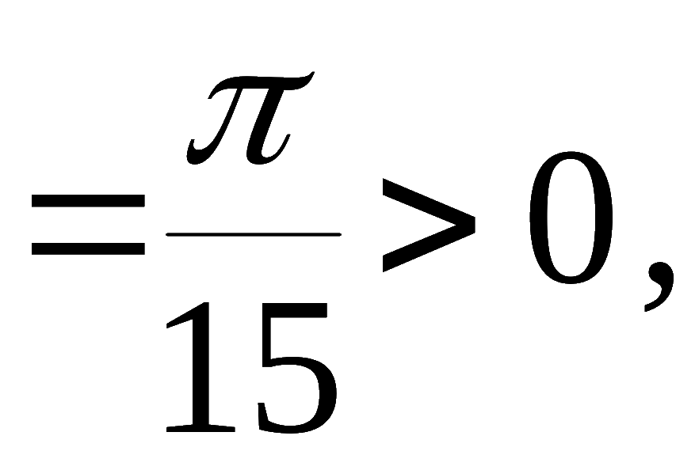
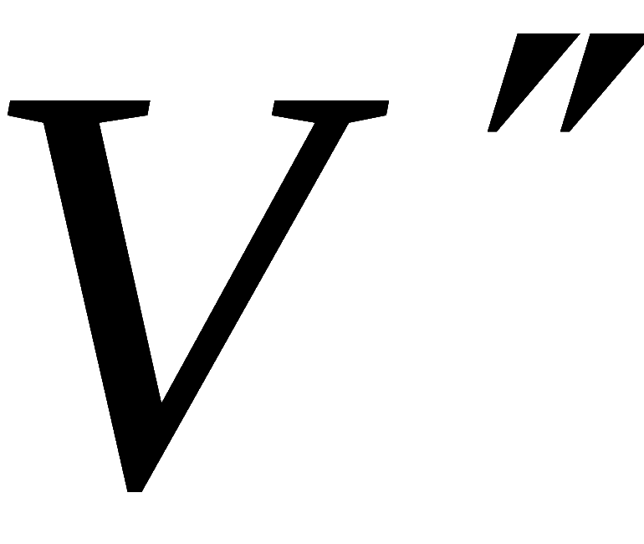


又
(2) 旋转体体积
又
为唯一极小点,
因此
时 V 取最小值 .
Peking University Press
机动 目录 上页 下页 返回 结束

Slide 6

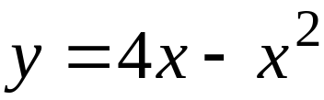

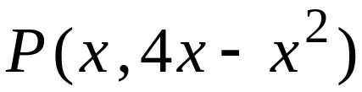



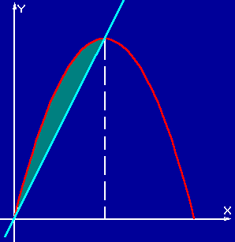


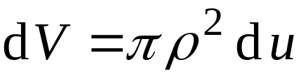


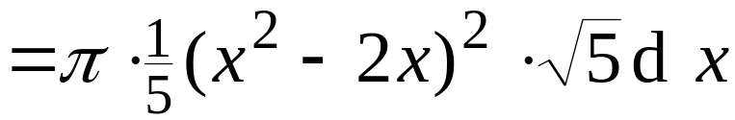



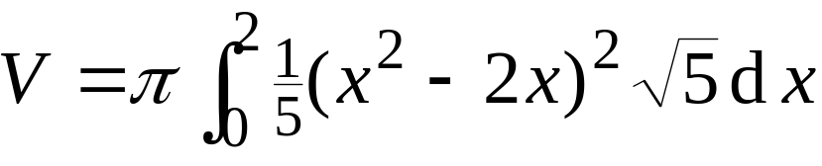
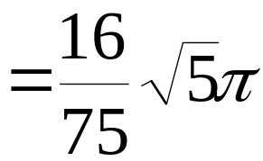
例3. 求由
与
所围区域绕
旋转所得旋转体体积.
解: 曲线与直线的交点坐标为
曲线上任一点
到直线
的距离为
则
故所求旋转体体积为
Peking University Press
机动 目录 上页 下页 返回 结束

